Slide 1
«Имя в истории АГМА»
111 группа

Slide 2
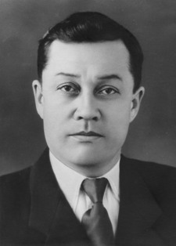
Бородин Александр Евгеньевич

Slide 3
Бородин Александр Евгеньевич
Кафедра биохимии создана одновременно с открывшимся БГМИ в 1952г. Первый заведующий кафедры биохимии - доцент Василий Федорович Дмитриев. Преемник В.Ф.Дмитриева - доцент Александр Евгеньевич Бородин . Заведовал кафедрой в период 1954-1972гг. Являясь ассистентом каф. биохимии Иркутского мединститута, выполнил кандидатскую диссертацию, в которой установил наличие ферментативной активности и дыхательной функции эритроцитов в длительно хранимой консервированной крови. Эта проблема, имеющая выход на общебиологические и даже философские аспекты, глубоко овладела им, и Александр Евгеньевич продолжал разрабатывать ее на протяжении всей своей жизни. В крови, сохраняемой в течение 17 лет, он установил сохранение активности каталазы, оксигенации гемоглобина и наличие популяции осмотически резистентных эритроцитов, названных автором «биоизотопами». Полученные результаты Александр Евгеньевич оформил в виде докторской диссертации «Кровь, как длительно переживающая ткань», в которой делал упор на общебиологические проблемы. Собранные и законсервированные им в 40-ые и 50-ые годы образцы крови сохраняются и поныне, представляя уникальный материал и ожидая ученого, который сможет по достоинству использовать их для проведения интереснейших исследований. Под руководством А.Е.Бородина на кафедре была выполнена и защищена кандидатская диссертация ассистентом Ираидой Ивановной Соколовой, в которой была установлена связь между распространенностью в Амурской области эндемического зоба и аминокислотным составом местных продуктов питания.

Slide 4
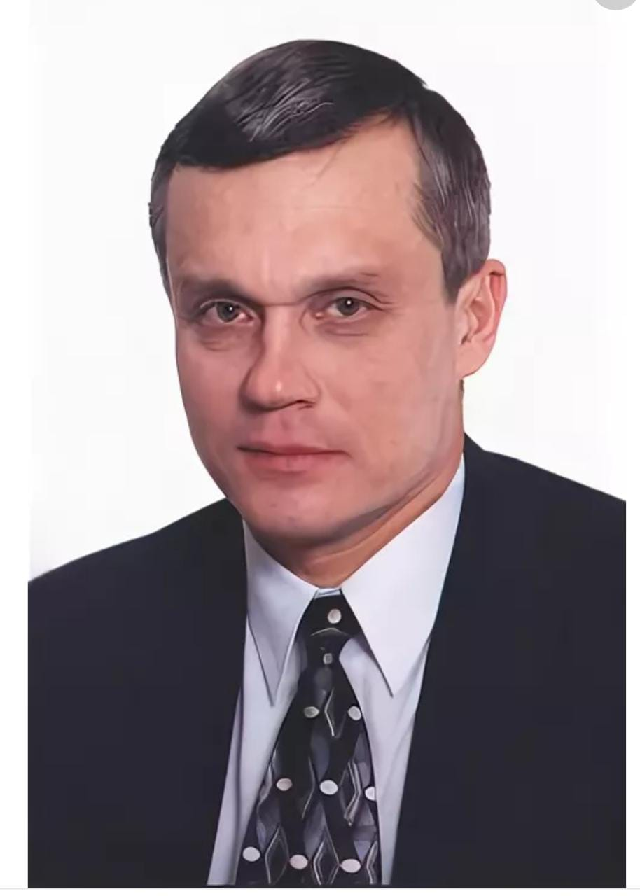
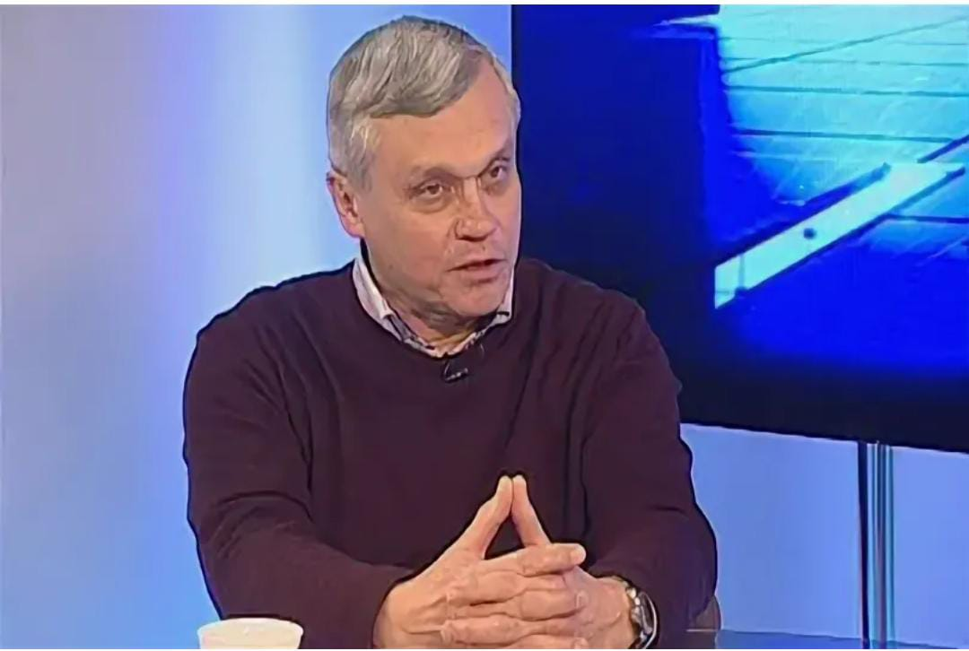
Бородин Евгений Александрович
Заведующий кафедрой биохимии в АГМА с 1988г

Slide 5
Бородин Евгений Александрович
1988г. кафедру биохимии возглавляет д.м.н., профессор Евгений Александрович Бородин . В студенческие годы активно работал в СНО института, сначала в анатомическом, а затем в биохимическом кружках. На старших курсах выполнял обязанности председателя Совета СНО БГМИ, организовал работу студенческого философского клуба «Я и время», был его президентом.
На Всесоюзной студенческой научной конференции, проходившей в городе Донецке в 1975г. его работа «Участие ферментных систем субклеточных структур печени в механизме действия нерабола» получила высшую ￼оценку и заняла первое место во Всесоюзном конкурсе студенческих работ. На Республиканской студенческой научной конференции в г. Владивостоке (1977г.) работа «Адаптационные изменения факторов оксигенации гемоглобина при хронической пневмонии» получила первое место и диплом. Последующее становление Евгения Александровича как ученого прошло во 2-ом МОЛГМИ им. Н.И. Пирогова (ныне РГМУ) Евгению Александровичу посчастливилось принять активнейшее участие в изучении роли накопления холестерина в биологических мембранах и разработке подходов к удалению из мембран избыточного холестерина, лично познакомиться с корифеями науки в этой области. Овладение английским языком открыло путь к получению передовой информации, будущим зарубежным визитам, а имена руководителей были визитной карточкой для работы в лучших московских лабораториях – в институте биохимии АН СССР, МГУ, Институте биоорганической химии. За десятилетний московский период были опубликованы результаты исследований в самых престижных отечественных и зарубежных журналах, довелось принять активнейшее участие в написании монографии «Холестериноз. Холестерин биологических мембран в норме и патологии» (1983) и даже получить первый гонорар за свои труды в иностранной валюте – 192$ США за обзорную статью в изданной в Великобритании книге «Обзоры достижений Советской медицины».. После успешной защиты в 1987г. докторской диссертации на тему «Биохимические основы фосфолипидной терапии поврежденных биологических мембран» Евгений Александрович в 1988г. был избран заведующим кафедрой биохимии БГМИ и возглавил направление, связанное с исследование роли изменений мембран в развитии болезней. По инициативе кафедры на базе БГМИ в 1989 г. под эгидой Научного Совета «Биологические мембраны» АН СССР был проведен Всесоюзный симпозиум "Реконструкция, стабилизация и репарация поврежденных биологических мембран". В работе симпозиума приняли участие ведущие ученые из МГУ, ВКНЦ, вузов и НИИ Ленинграда, Киева, Ташкента, Одессы. К проведению симпозиума было приурочено издание в нашей редакции тематического сборника «Медицинские аспекты клеточных мембран», в котором были опубликованы обзорные статьи, подготовленные сотрудниками БГМИ и ведущих научных центров СССР. Выступая на симпозиуме, его участники, учитывая уникальность области, как главного производителя сои в стране, рекомендовали руководству области развивать у нас производство лекарств из этой культуры. Подобная возможность открылась лишь через 8 лет в 1997г. в виде производства не лекарственных средств, а пищевых продуктов из сои.

Slide 6
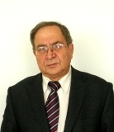
Селивёрстов Сергей Сергеевич

Slide 7
Селивёрстов Сергей Сергеевич
Образование – Иркутский государственный медицинский институт, специальность стоматология, врач-стоматолог (диплом с отличием) - 1971г.
Последипломное образование – аспирантура по анатомии человека (1972 – 1975 гг.) в БГМИ. В 1979 году защитил кандидатскую диссертацию по теме: «Кровеносное русло желчного пузыря и внепеченочных желчных протоков в онтогенезе». В 1983 году присвоено ученое звание доцента по кафедре нормальной анатомии.
Достижения - В 1980 году получил диплом – Лучший по профессии. С 1982 по 1986 год – декан Благовещенского медицинского института. С 2013 года избран заведующим кафедрой анатомии и оперативной хирургии. Имеет более 160 опубликованных научных работ, 20 рационализаторских предложений, 25 учебно-методических пособий (из них 7 – утверждено УМО вузов). За активную работу неоднократно отмечался грамотами и благодарностями от администрации города Благовещенска и ректората Амурской государственной медицинской академии. В 2008 году Министерством образования и науки РФ присвоено звание «Почетный работник высшего профессионального образования Российской Федерации».
Преподаваемые дисциплины – Анатомия. Лучевая анатомия человека (лечебный и педиатрический факультеты).

Slide 8
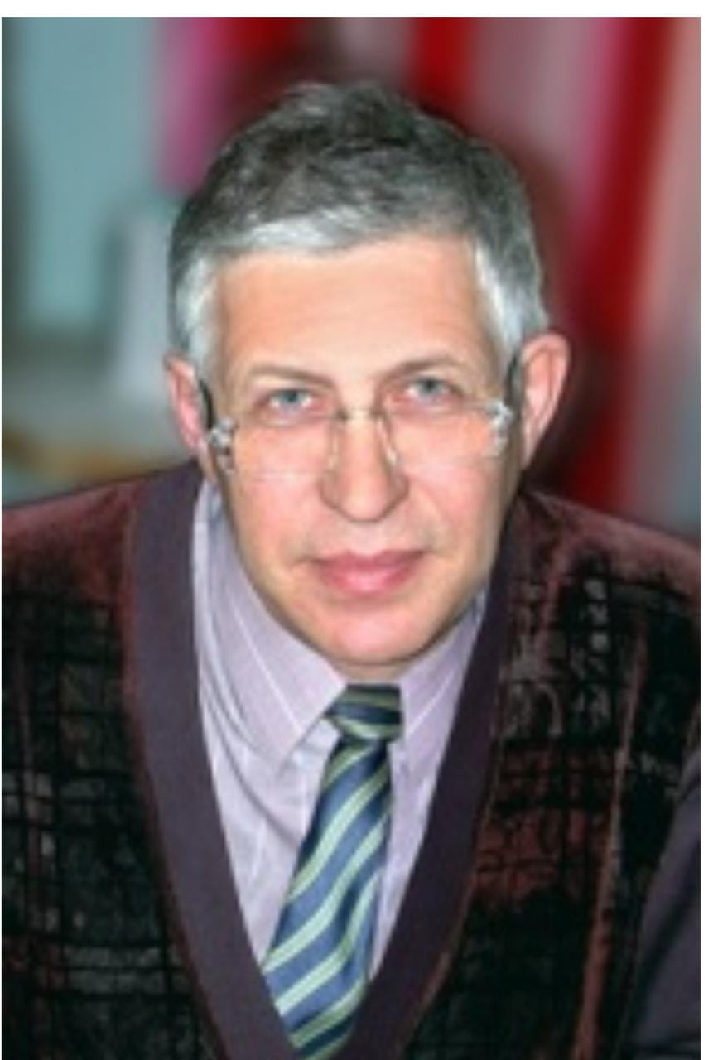
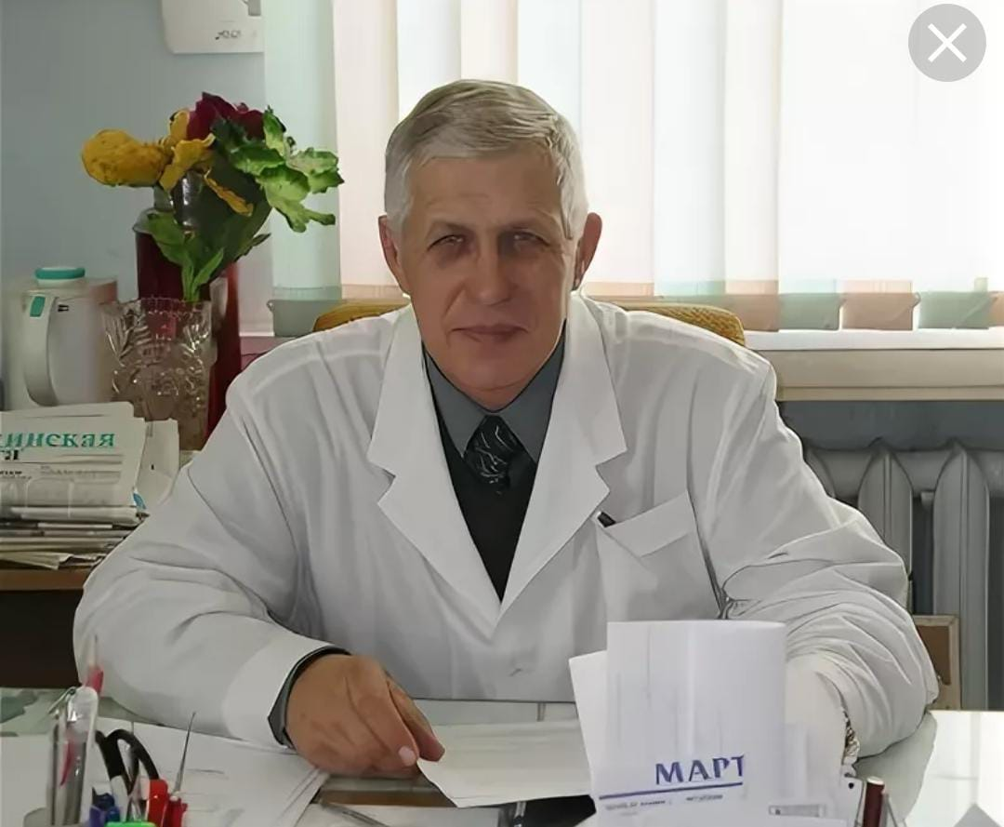
Целуйко Сергей Семенович

Slide 9
Целуйко Сергей Семенович
Сергей Семенович родился 1 января 1950 года в поселке Сергиевский Амурской области. После окончания школы поступил в Благовещенский государственный медицинский институт, который окончил в 1973 году; специальность – врач-лечебник. Поступив в аспирантуру, в 1980 году Сергей Семенович защитил кандидатскую диссертацию, через десять лет – докторскую диссертацию. В 1992 году доктору медицинских наук С.С. Целуйко было присвоено ученое звание профессора.С 1976 года Сергей Семенович трудился на кафедре гистологии БГМИ ассистентом, затем исполнял обязанности старшего преподавателя. С 1978 года он работал старшим научным сотрудником лаборатории гелиоклиматопатологии Института клинической и экспериментальной медицины СО АМН СССР, с 1981 года – в НИИ физиологии и патологии дыхания СО АМН СССР (с 1984 года – заместителем директора по научной работе).В 1993 году Сергей Семенович возвратился в родной медицинский институт, ставший к тому времени академией. Он возглавил кафедру гистологии (с 2014 года – кафедра гистологии и биологии), с 2012 по 2019 год занимал должность проректора по научной работе и инновационному развитию ФГБОУ ВО Амурская ГМА Минздрава России.Значительны научные достижения профессора С.С. Целуйко. Им были получены новые важные сведения об особенностях компенсаторно-приспособительных реакций легких коренного и приезжего населения на Севере, открыты механизмы структурной адаптации органов дыхания при холодовом воздействии, разработаны новые методы антиоксидантной коррекции холодовых повреждений.За годы работы в медицинской академии Сергей Семенович лично подготовил 6 докторов медицинских наук, 20 кандидатов медицинских наук.

